Slide 1
Proposition de principes
Une interface, plusieurs usages
Approche unique pour l’interaction en local ou au travers d’un réseau
Découplage entre interface graphique et application de mesure

Slide 2
Proposition d’architecture 1
OhmPi
Client
Python
avec
multithreading
Thread mesure
Thread
lecture TCP
Thread
écriture TCP
Set d’instruction et
de messages simples
Web interface
Flask
Telnet client
telnet
Port TCP
python
Code
dédicacé
Exemple : implémentation dans Ardas

Slide 3
Discussion
Possibilité de placer l’interface Web sur l’OhmPi, sur un server Web local sur le client ou sur un serveur Web
Jeu de commandes simples accessibles en terminal
Large expérience précédente
Protocole très (trop?) simple
Sécurité → gestion des accès réseau

Slide 4
Proposition d’architecture 2
OhmPi
Python
avec
Multithreading
Thread mesure
Thread MQTT
Publish
Thread MQTT
Subscribe
Web interface
MQTT dashboard
NodeRED?
Flask?
MQTT
broker
python

Slide 5
Discussion
Possibilité de placer le broker sur l’OhmPi, sur le client local ou sur un serveur
Standard de l’IOT → potentiel d’interfaçage
Expérience personnelle plus limitée (mais intérêt)
Sécurité ?
Interface Web (développement propre Flask, composant d’un dashboard à la nodeRED (js mais certaines possibilités de développer des fonctions python)?

Slide 6

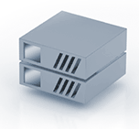
Interface architecture concept
MQTT Broker
Embedded or
remote
Web interface
MQTT dashboard
MQTT Client
OhmPi
(multithreading)
Publishes on data/log/SOH
Subscribes to control
Python,...
MQTT Clients
Data consumers/monitors
Subscribe to data/log/SOH
[Publish on additional channels]
example tasks: display the progress of aquisitions, process data on messages or conditions, generate alarms to trigger other processes, store data/log/SOH in DB...
MQTT Client(s)
System controler(s)
Publishes on control &
subscribes to data/log/SOH
example tasks: send a predefined or adaptative sequence of measurements, start or stop the system on alarms (e.g. other sensor...)
MQTT Channels:
→ control
→ data
→ log
→ SOH
...

Slide 7

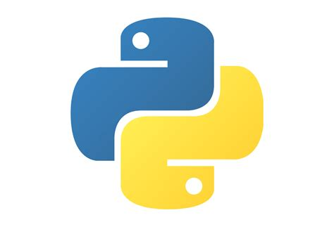

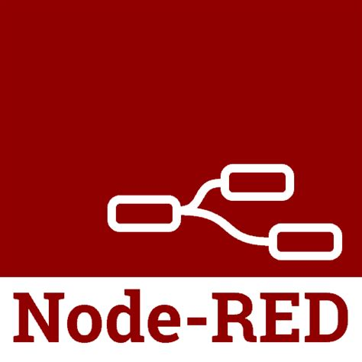



Interface architecture concept
Logs:
data
exec
soh
mqtt_controler
MQTT Broker
Embedded / Remote
config.py
tcp
settings.py
simple_ohmpi_flow
MQTT interface
...
tcp
MQTT Channels:
→ ctrl
→ data
→ exec
→ SOH
>>>
HTTP interface
Raspberry Pi

Slide 8
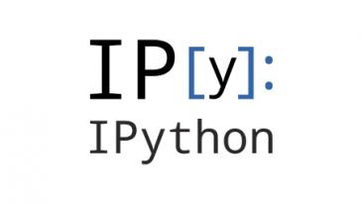
Interface architecture concept V2023
Rotating logs:
data
exec
HTTP interface
Measurement
_20221104
T101950.csv
MQTT Broker
Embedded / Remote / Bridged
config.py
ohmpi_flow.json
MQTT topics:
→ ctrl
← data
← exec
mqtt_controler.py
...
>>> from ohmpi import OhmPi
Raspberry Pi

